Slide 1
PHP后端之旅

Slide 2
为什么讲PHP？
  满足前端的好奇心
  多学一门语言，不是坏事

Slide 3
用PHP做一动态网站
动态网站 != 动画效果和交互

Slide 4
用PHP做一动态网站
动态网站 = 数据库＋程序（如PHP）

Slide 5
用PHP做一动态网站
  动态网站拥有更自动的和高级的功能
  静态网站所没有的功能：登陆、注册、评论、留言、点赞……

Slide 6
课程目标：做一个完整的新闻系统
  前台仿照：妙味课堂的新闻页

Slide 7
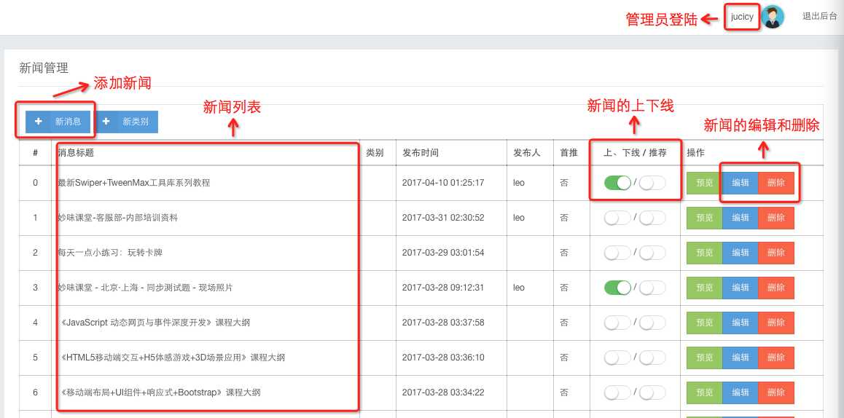
课程目标：做一个完整的新闻系统
  后台

Slide 8
课程目标：做一个完整的新闻系统
  前台功能：注册／登陆／新闻列表／新闻详情／评论
  后台功能：添加新闻／编辑新闻／删除新闻／搜索新闻／新闻上下线／新闻列表／管理员登陆

Slide 9
课程的学前基础
静态网页（HTML＋CSS＋JavaScript）

Slide 10
课程的学前基础
  布局：Html , CSS
  JavaScript基础：Js入门、数据类型、定时器、字符串、DOM、BOM、事件基础、事件应用
  Ajax

Slide 11
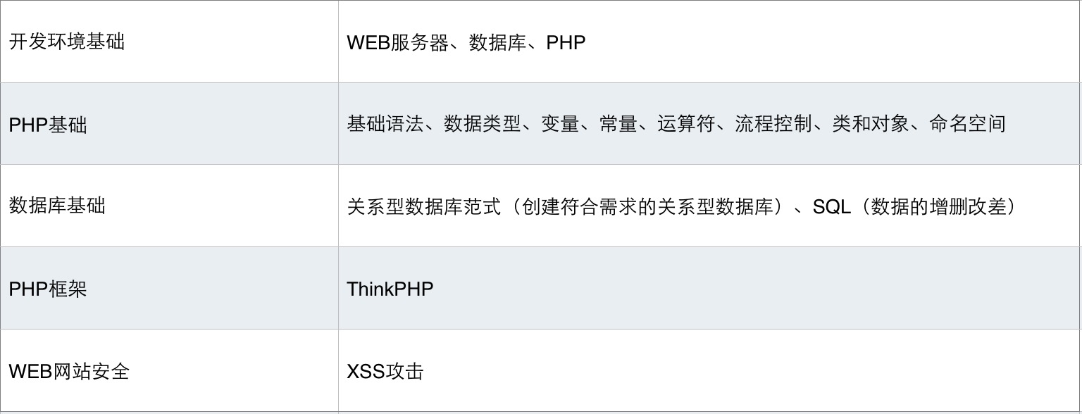
课程的学习内容

Slide 12
结束语
希望陪伴大家度过一个充实且收获满满的PHP之旅～～
一起加油吧！！
谢谢收看☺

